Slide 1
Clase de Música
Diagnóstico
Profesora
Camila Barraza

Slide 2
01
02
03
Menú
Objetivo de la clase
Evaluar el conocimiento previo de la asignatura de música
Revisión de conceptos básicos
Recordaremos conceptos generales y transversales de la asignatura
Actividad
Ejercicios prácticos y teóricos

Slide 3
01
Conceptos Básicos

Slide 4
¿Qué conceptos básicos recuerdas?
Mencionen de manera general los conceptos básicos vistos el año anterior

Slide 5
Ritmo
Melodía
Silencio
Organicemos los conceptos
Figuras Rítmicas
Notas Musicales
Elementos
Cifra de compás.
Llave de sol
Pausas

Slide 6
Actividad Práctica
Observación
Lectura
Práctica
Miraremos la siguiente partitura y comentaremos los elementos presentes
Haremos lectura rítmica y luego melódica
Práctica musical cantada o con ejecución musical.

Slide 7
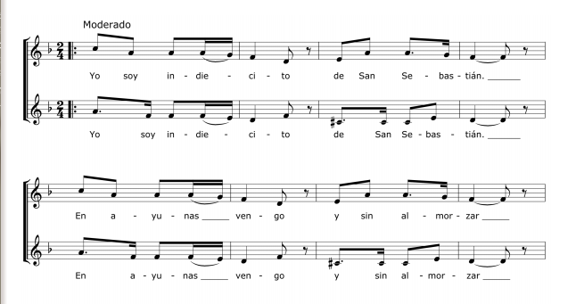
“Yo Soy Indiecito”

Slide 8
Cierre
¿Qué conceptos vimos?
¿De qué manera se presentan esto conceptos en la música?

Slide 9
Última práctica de manera individual

Slide 10
¡Muchas Gracias!
¿Alguna Pregunta?
cbarraza@colegiodelreal.cl
@cbr_profmusica

